Slide 1
4차산업혁명 어떻게 대비할까
VAE (Variational AutoEncoder)

Slide 2
Game (0에서 1000 사이의 숫자 맞추기)
EM 알고리즘이나 minimax 알고리즘을 설명할 좋은 얘기거리가 없을까나?

Slide 3
목적함수

Slide 4
ELBO

Slide 5
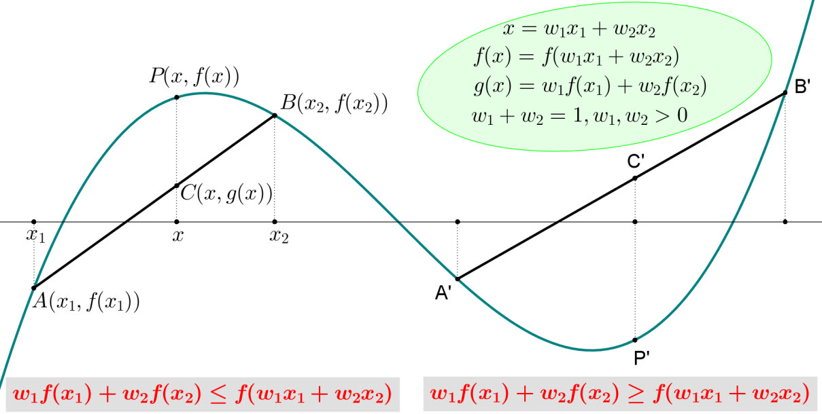
Jensen’s inequality
https://en.wikipedia.org/wiki/Jensen%27s_inequality

Slide 6
Reparametrization trick

Slide 7
학습법
Latent Z space walking 이해하기
https://github.com/zeran4/TechtreeAI/blob/master/code/AE_VAE_GAN/autoencoder_2D_latent_space.ipynb
Gaussian Mixture Model (GMM) 둘러보기 (k-Means 포함)
http://cafe.naver.com/ArticleRead.nhn?clubid=27739516&page=1&boardtype=L&articleid=2392&referrerAllArticles=true

Slide 8
Reference
Jensen’s inequality
http://blog.naver.com/yh6613/220445516640

